Slide 1
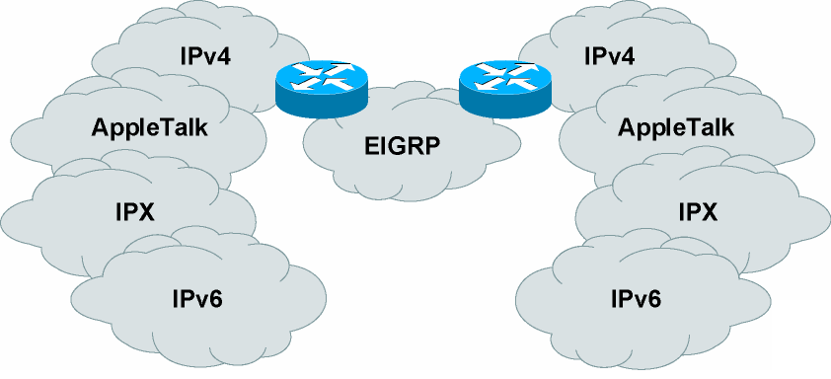
EIGRP & OSPF

Slide 2
EIGRP’ ye Giriş
EIGRP, sadece IP değil, AppleTalk ve IPX protokollerini de yönlendirir.
Hello paketleri ile, komşuluk ilişkileri ( Adjacency )kurar.
Varsayılan metrik parametleri bandwidth ve Delay’ dir.
Kendi flow control mekanismasını barındırır (RTP).
Diffusing Update Algorithm (DUAL) kullanır.
VLSM destekler.
Otomatik route summarization sağlar.
6 eşit yola kadar yük dengeleme sağlar.

Slide 3
EIGRP Terimleri: Neighbor Table
Neighbor Table – IPv4
Neighbor Table – IPv6
Neighbor Table - IPX
Neighbor Table – Apple Talk
Next-Hop Gateway
Arayüz
Neighbor Table değerleri ile, Topology Table oluşturulur.

Slide 4
EIGRP Terimleri: Topology Table
Topology Table – IPv4
Topology Table – IPv6
Topology Table - IPX
Topology Table – Apple Talk
Hedef Ağ
Successor veya
Feasible Successor
Topology Table tüm hedeflere erişebilen tüm yolları bulundurur.
En iyileri seçilerek Rouing Table oluşturulur.

Slide 5
EIGRP Terimleri: Routing Table
Routing Table – IPv4
Routing Table – IPv6
Routing Table - IPX
Routing Table – Apple Talk
Hedef Ağ A
Hedef Ağ B
Successor A
Successor B

Slide 6
EIGRP ve IGRP Karşılaştırılması
  Aynı metrik hesaplarını kullanır
  Aynı yük dağılım yöntemini kullanır.
  EIGRP’ nin convergence süresi daha kısadır
  EIGRP’ nin ağ trafiği daha azdır.

Slide 7
EIGRP’ nin Yapılandırılması
Router(config)# router eigrp 100
Router(config-router)# network 192.168.1.0

Slide 8
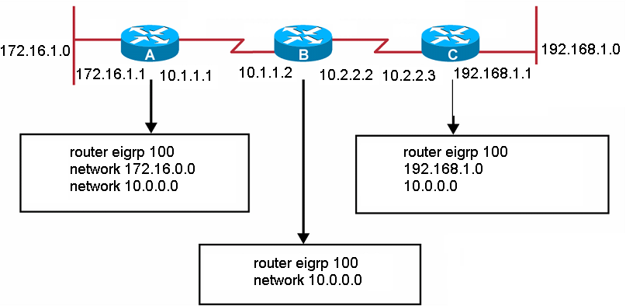
EIGRP Yapılandırma Örneği

Slide 9
Otomatik Özetlemenin Kapatılması
Router(config-router)# no auto-summary
* Auto-Summarization, ‘network’ komutları ile belirtilen ağların, Classful olarak özetlenmesini sağlar. Yukarıdaki komut, bu özelliği kapatır

Slide 10
Route Redistribution
Bir protokol ile öğrenilen Route’ ların, başka protokollere dağıtımıdır.
Örnek olarak, EIGRP Route’ larını, RIP’ e dağıtalım.
Router(config)# router rip
Router(config-router)# redistribute eigrp 10 metric 1

Slide 11
EIGRP Yapılandırmasının Denetlenmesi
Router# show ip route eigrp
Router# show ip protocols
Router# show ip eigrp interfaces
Router# show ip eigrp interfaces
IP EIGRP interfaces for process 109
Xmit Queue Mean Pacing Time Multicast Pending
Interface Peers Un/Reliable SRTT Un/Reliable Flow Timer Routes
Di0 0 0/0 0 11/434 0 0
Et0 1 0/0 337 0/10 0 0
SE0:1.16 1 0/0 10 1/63 103 0
Tu0 1 0/0 330 0/16 0 0

Slide 12
EIGRP Yapılandırmasının Denetlenmesi
Router# show ip eigrp neighbors
Router# show ip eigrp neighbors
IP-EIGRP Neighbors for process 77
Address Interface Holdtime Uptime Q Seq SRTT RTO
(secs) (h:m:s) Count Num (ms) (ms)
172.16.81.28 Ethernet1 13 0:00:41 0 11 4 20
172.16.80.28 Ethernet0 14 0:02:01 0 10 12 24
172.16.80.31 Ethernet0 12 0:02:02 0 4 5 20
Router# show ip eigrp neighbors detail
IP-EIGRP neighbors for process 101
H Address Interface Hold Uptime SRTT RTO Q Seq Tye
(sec) (ms) Cnt Num
3 1.1.1.3 Et0/0 12 00:04:48 1832 5000 0 14
Version 12.2/1.2, Retrans:0, Retries:0
Restart time 00:01:05
0 10.4.9.5 Fa0/0 11 00:04:07 768 4608 0 4 S
Version 12.2/1.2, Retrans: 0, Retries: 0
2 10.4.9.10 Fa0/0 13 1w0d 1 3000 0 6 S
Version 12.2/1.2, Retrans: 1, Retries: 0
1 10.4.9.6 Fa0/0 12 1w0d 1 3000 0 4 S
Version 12.2/1.2, Retrans: 1, Retries: 0

Slide 13
EIGRP Yapılandırmasının Denetlenmesi
Router# show ip eigrp topology
Router# show ip eigrp topology
IP-EIGRP Topology Table for process 77
Codes: P - Passive, A - Active, U - Update, Q - Query, R - Reply,
r - Reply status
P 172.16.90.0 255.255.255.0, 2 successors, FD is 0
via 172.16.80.28 (46251776/46226176), Ethernet0
via 172.16.81.28 (46251776/46226176), Ethernet1
via 172.16.80.31 (46277376/46251776), Serial0
P 172.16.81.0 255.255.255.0, 1 successors, FD is 307200
via Connected, Ethernet1
via 172.16.81.28 (307200/281600), Ethernet1
via 172.16.80.28 (307200/281600), Ethernet0
via 172.16.80.31 (332800/307200), Serial0

Slide 14
EIGRP Yapılandırmasının Denetlenmesi
Router# show ip eigrp traffic
Router# show ip eigrp traffic
IP-EIGRP Traffic Statistics for process 77
Hellos sent/received: 218/205
Updates sent/received: 7/23
Queries sent/received: 2/0
Replies sent/received: 0/2
Acks sent/received: 21/14

Slide 15
‘debug ip eigrp’ Komutu
Router# debug ip eigrp
IP-EIGRP: Processing incoming UPDATE packet
IP-EIGRP: Ext 192.168.3.0 255.255.255.0 M 386560 - 256000 130560 SM 360960 - 256000 104960
IP-EIGRP: Ext 192.168.0.0 255.255.255.0 M 386560 - 256000 130560 SM 360960 - 256000 104960
IP-EIGRP: Ext 192.168.3.0 255.255.255.0 M 386560 - 256000 130560 SM 360960 - 256000 104960
IP-EIGRP: 172.69.43.0 255.255.255.0, - do advertise out Ethernet0/1
IP-EIGRP: Ext 172.69.43.0 255.255.255.0 metric 371200 - 256000 115200
IP-EIGRP: 192.135.246.0 255.255.255.0, - do advertise out Ethernet0/1
IP-EIGRP: Ext 192.135.246.0 255.255.255.0 metric 46310656 - 45714176 596480
IP-EIGRP: 172.69.40.0 255.255.255.0, - do advertise out Ethernet0/1
IP-EIGRP: Ext 172.69.40.0 255.255.255.0 metric 2272256 - 1657856 614400
IP-EIGRP: 192.135.245.0 255.255.255.0, - do advertise out Ethernet0/1
IP-EIGRP: Ext 192.135.245.0 255.255.255.0 metric 40622080 - 40000000 622080
IP-EIGRP: 192.135.244.0 255.255.255.0, - do advertise out Ethernet0/1

Slide 16
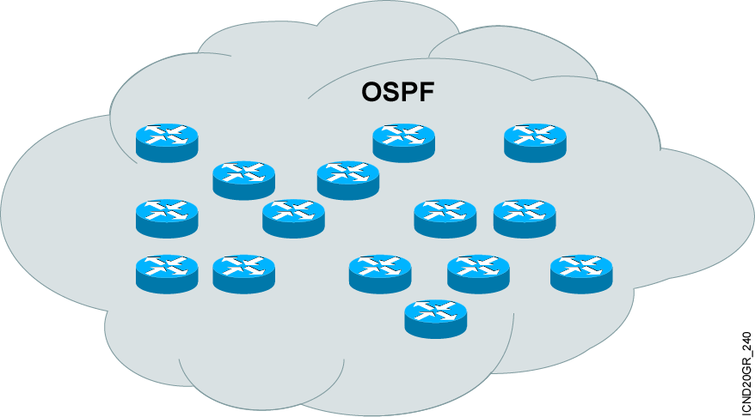
OSPF’ e Giriş
  Açık bir protokoldür
  Shortest path first (SPF / Dijiktra) algoritmasını kullanır
  Bir Link State Routing Protokolüdür.

Slide 17
Bir Link-State Protokol Olarak OSPF
  Routing Tablo güncellemeleri yerine Link State Advertisement (LSA) yollayarak çalışır.
  LSA’ ler aynı area içindeki tüm OSPF Router’ larına yollanır.
  Hedefe giden en iyi yol, SPF algoritması ile hesaplanır

Slide 18
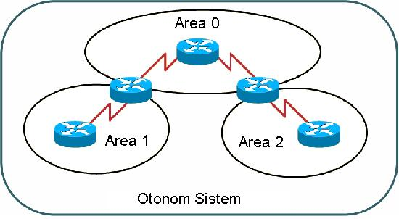
OSPF Hiyerarşik Routing Dizaynı
  Otonom Sistem (AS) ve Area’ lardan oluşur.
  Routing güncellemelerine ait ağ trafiğini en aza indirir

Slide 19
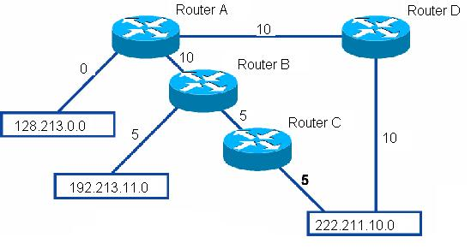
Shortest Path First (SPF) Algoritması
  Her bir Router’ ın SPF Tree’ nin kökü olarak belirler ve hedefe giden en iyi yolu toplam cost değeri ile belirler
  Cost = 10⁸/bandwidth (bps)

Slide 20
Single-Area OSPF Yapılandırması
Router(config)# router ospf 1
Router(config-router)# network 192.168.0.0 0.0.0.255 area 0
Router(config-router)# network 192.168.0.1 0.0.0.255 area 1

Slide 21
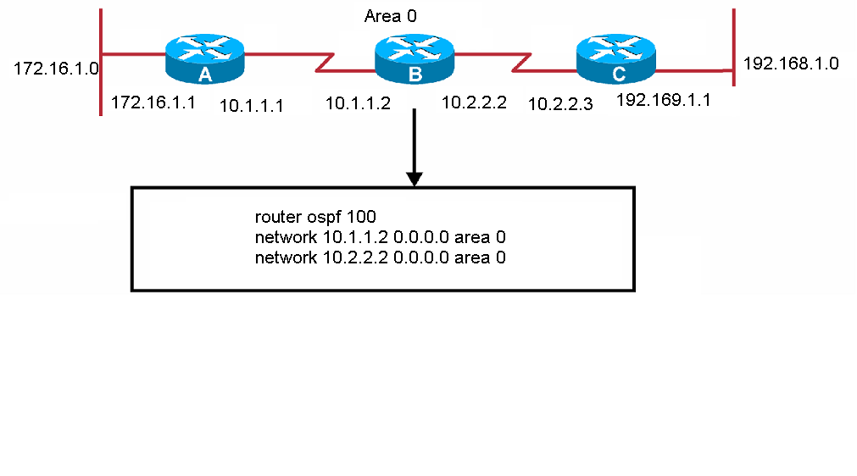
OSPF Yapılandırma Örneği

Slide 22
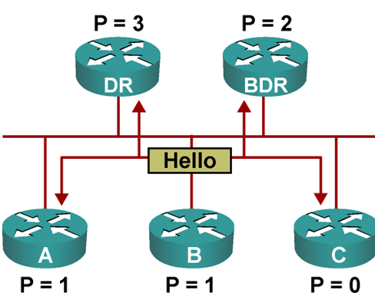
DR ve BDR
* P = Priority

Slide 23
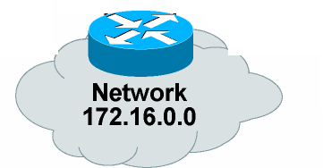
Loopback Arayüzlerin Yapılandırılması
Yayınlanmamış Loopback Arayüz Adresi;
OSPF Tablosunda yer almaz.
Ping kullanamaz.
Yayınlanmış Loopback Arayüz Adresi;
OSPF Tablosunda yer alır.
Ping kullanabilir.
Router ID;
  Router’ ın, OSPF işlemindeki ismi.
  Varsayılan olarak, aktif arayüzlere atanmış, en yüksek IP Adresidir
  Loopback IP Adresleri, fiziksel arayüz adreslerinden baskındır.
  Loopback Adreslerinden en yükseği, ID olarak atanır.
  router-id komutuyla manuel olarak atanabilir.

Slide 24
ip ospf Komutları
Router# show ip ospf
Router# show ip ospf database
Router# show ip ospf interface
Router# show ip ospf neighbor

Slide 25
ip protocols Komutu
Router# show ip protocols

Slide 26
OSPF Yapılandırmasının Doğrulanması
Router# show ip protocols
Router# show ip route
Router# show ip route
Codes: I - IGRP derived, R - RIP derived, O - OSPF derived,
C - connected, S - static, E - EGP derived, B - BGP derived,
E2 - OSPF external type 2 route, N1 - OSPF NSSA external type 1 route,
N2 - OSPF NSSA external type 2 route
Gateway of last resort is 10.119.254.240 to network 10.140.0.0
O E2 10.110.0.0 [160/5] via 10.119.254.6, 0:01:00, Ethernet2
E 10.67.10.0 [200/128] via 10.119.254.244, 0:02:22, Ethernet2
O E2 10.68.132.0 [160/5] via 10.119.254.6, 0:00:59, Ethernet2
O E2 10.130.0.0 [160/5] via 10.119.254.6, 0:00:59, Ethernet2
E 10.128.0.0 [200/128] via 10.119.254.244, 0:02:22, Ethernet2
. . .

Slide 27
OSPF Yapılandırmasının Doğrulanması
Router# show ip ospf interface
Router# show ip ospf interface ethernet 0
Ethernet 0 is up, line protocol is up
Internet Address 192.168.254.202, Mask 255.255.255.0, Area 0.0.0.0
AS 201, Router ID 192.168.99.1, Network Type BROADCAST, Cost: 10
Transmit Delay is 1 sec, State OTHER, Priority 1
Designated Router id 192.168.254.10, Interface address 192.168.254.10
Backup Designated router id 192.168.254.28, Interface addr 192.168.254.28
Timer intervals configured, Hello 10, Dead 60, Wait 40, Retransmit 5
Hello due in 0:00:05
Neighbor Count is 8, Adjacent neighbor count is 2
Adjacent with neighbor 192.168.254.28 (Backup Designated Router)
Adjacent with neighbor 192.168.254.10 (Designated Router)

Slide 28
OSPF Yapılandırmasının Doğrulanması
Router# show ip ospf neighbor
Router# show ip ospf neighbor
ID Pri State Dead Time Address Interface
10.199.199.137 1 FULL/DR 0:00:31 192.168.80.37 Ethernet0
172.16.48.1 1 FULL/DROTHER 0:00:33 172.16.48.1 Fddi0
172.16.48.200 1 FULL/DROTHER 0:00:33 172.16.48.200 Fddi0
10.199.199.137 5 FULL/DR 0:00:33 172.16.48.189 Fddi0

Slide 29
OSPF Yapılandırmasının Doğrulanması
Router# show ip ospf neighbor 10.199.199.137
Neighbor 10.199.199.137, interface address 192.168.80.37
In the area 0.0.0.0 via interface Ethernet0
Neighbor priority is 1, State is FULL
Options 2
Dead timer due in 0:00:32
Link State retransmission due in 0:00:04
Neighbor 10.199.199.137, interface address 172.16.48.189
In the area 0.0.0.0 via interface Fddi0
Neighbor priority is 5, State is FULL
Options 2
Router# show ip ospf neighbor detail
Neighbor 192.168.5.2, interface address 10.225.200.28
In the area 0 via interface GigabitEthernet1/0/0
Neighbor priority is 1, State is FULL, 6 state changes
DR is 10.225.200.28 BDR is 10.225.200.30
Options is 0x42
LLS Options is 0x1 (LR), last OOB-Resync 00:03:08 ago
Dead timer due in 00:00:36
Neighbor is up for 00:09:46
Index 1/1, retransmission queue length 0, number of retransmission 1
First 0x0(0)/0x0(0) Next 0x0(0)/0x0(0)

Slide 30
OSPF debug Komutları
Router# debug ip ospf events
OSPF:hello with invalid timers on interface Ethernet0
hello interval received 10 configured 10
net mask received 255.255.255.0 configured 255.255.255.0
dead interval received 40 configured 30
Router# debug ip ospf packet
OSPF: rcv. v:2 t:1 l:48 rid:200.0.0.117
aid:0.0.0.0 chk:6AB2 aut:0 auk:
Router# debug ip ospf packet
OSPF: rcv. v:2 t:1 l:48 rid:200.0.0.116
aid:0.0.0.0 chk:0 aut:2 keyid:1 seq:0x0

Slide 31
Summary Route Yapılandırması
Router(config-router)# no auto-summary
Router(config-if)# summary-address eigrp 10 192.168.10.64 255.255.255.224
Router(config-router)# area 1 range 192.168.10.64. 255.255.255.224

